Slide 1



Slide 2



Slide 3

În acest curs o să adăugam două noi funcționalități aplicației, posibilitatea de a genera un QR code care va reprezenta un link către o înregistrare a unui obiect din inventar si posibilitatea de a citi un QR code care va identifica un obiect din înregistrări.
Pentru a genera și citi codurile QR trebuie să instalăm urmatoarele pachete:
ng-qrcode– folosit pentru generarea de coduri QR
ngx-scanner-qrcode – folosit pentru citirea codurilor QR
Instalați cele două pachete rulând comenzile:
npm install ng-qrcode --save
npm install ngx-scanner-qrcode --save

Slide 4
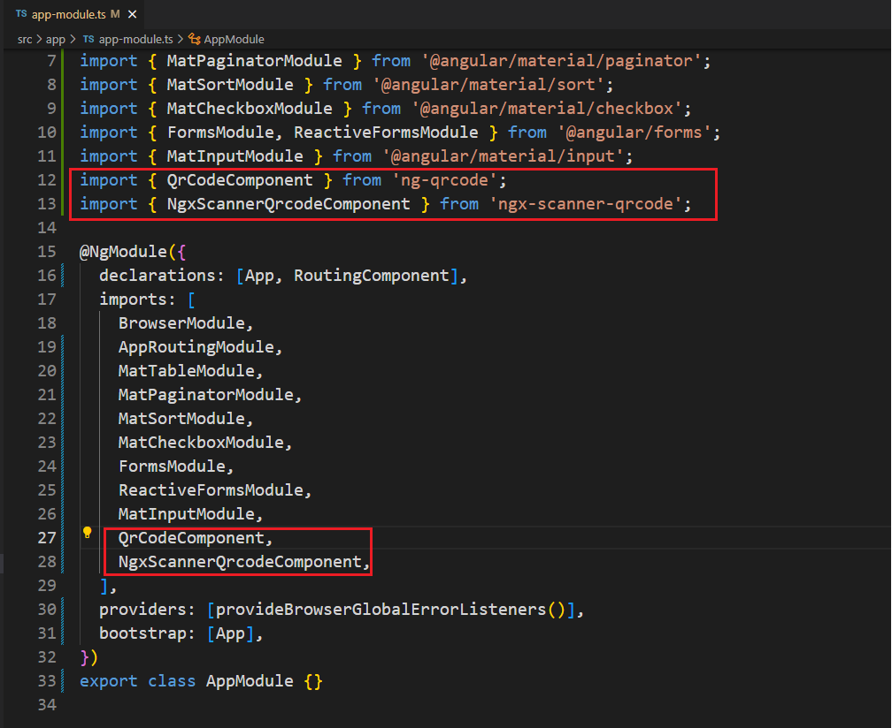
Adăugați cele doua pachete in app.module.ts:

Slide 5
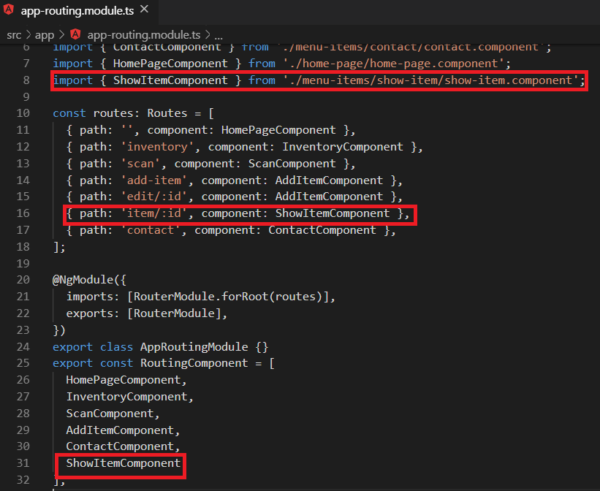
Înainte să generăm/ citim un QR, trebuie să creăm o componentă prin care să afișăm datele unei înregistrări. Rulați comanda:
În partea de rutare trebuie să facem legătura cu componenta creată:

Slide 6
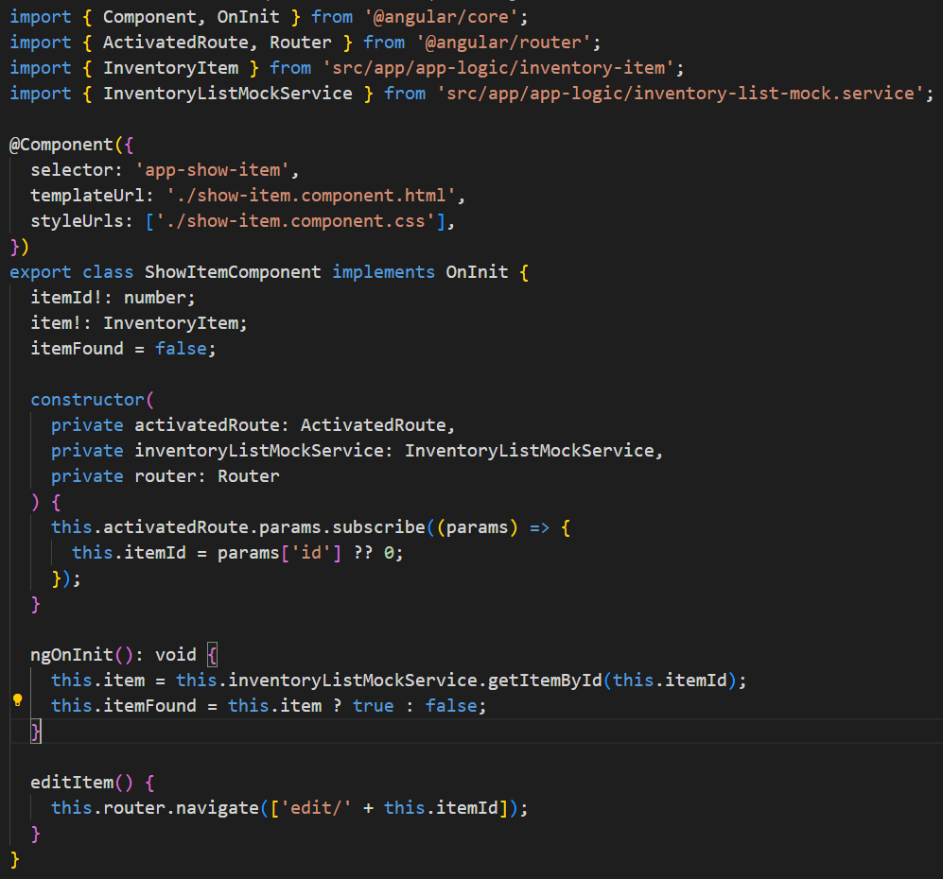
În ShowItemComponent aducem datele din baza de date:

Slide 7
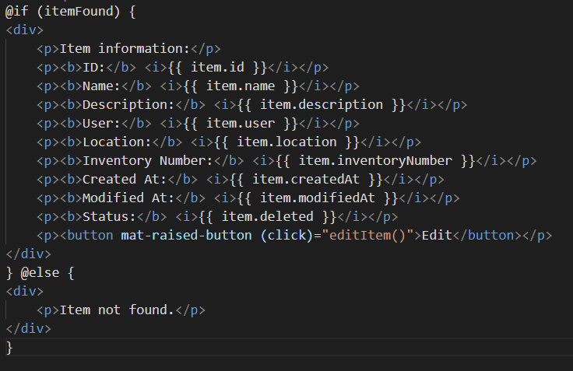
Pe partea de template afișăm datele daca ele au fost găsite în bază. Verificarea se face prin variabila itemIsFound:

Slide 8
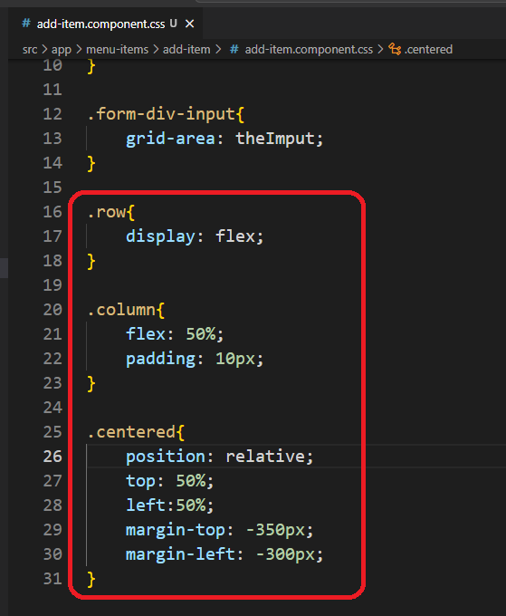
Următorul pas este de a genera codului QR, acest lucru se va face la partea de edit a unei înregistrări. Primul pas este să separam partea de imput de partea in care se va afișa codul QR:

Slide 9
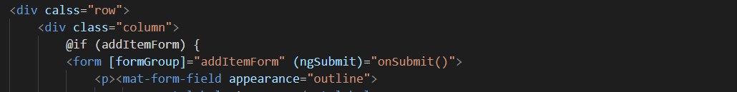
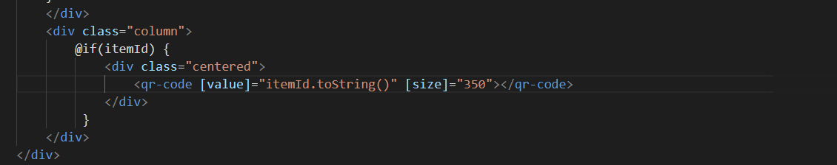
În partea de template creăm o structura de prin care separă, partea de input de partea de cod QR prin intermediul elementelor <div>:
Putem observa componenta qrcode care primeste datele pe care le transformă în cod QR (value), marimea (size) si nivelul de corecție (level). Imaginea QR este afișată numai dacă id-ul există, în momentul în care se adaugă date, imaginea nu este prezentă pe ecran.

Slide 10
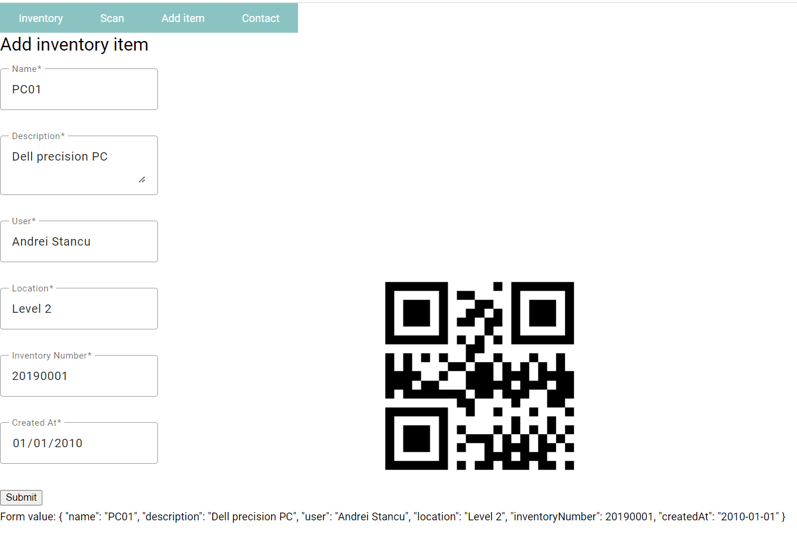

Slide 11
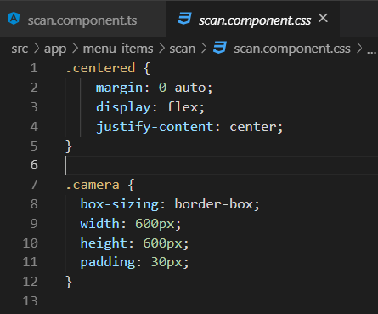
Următorul pas este de a citi codul QR. Pentru acest lucru avem nevoie de o cameră web pe device-ul atașată dispozitivului cu care rulăm aplicația. În primă fază se va crea un container pentru camera web:

Slide 12
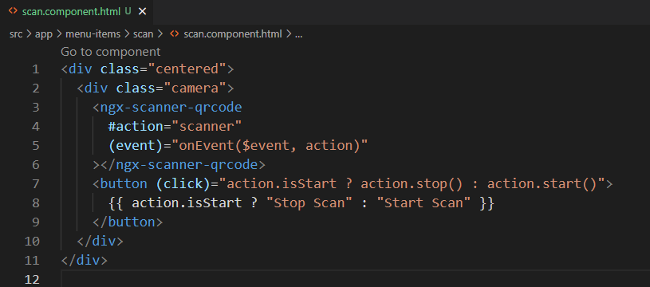
Pe partea de template se va centra componenta ngx-scanner-qrcode (conținutul afișat de dispozitivul cu care se inregistrează video):
Componenta are următorii parametri:
action – se alege valoarea “scanner”;
event – eventul prin care se comunica cu clasa componentei;
De asemenea se foloseste un buton pentru a porni camera, aceasta este o modalitate prin care se previne pornirea camerei accidental.

Slide 13
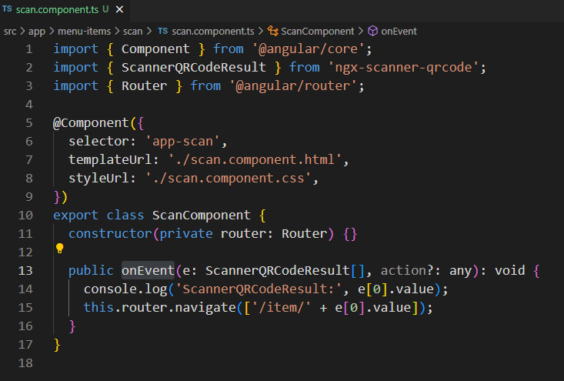
În logica componentei se setează elementele necesare pentru componenta de citire a codului QR. Pe evenimentul onEvent se face rutarea către pagina în care se afișează informațiile elementului citit.

